Slide 1
Horrortár
2025
Jankó Petra
Tóth Krisztina
BKSZC Weiss Manfréd Technikum, Szakképző Iskola és Kollégium

Slide 2
Bemutatás
Célunk: A horrorkedvelők számára megteremteni egy barátságos környezetet.
Célközönség: Mindenki aki szereti a horror filmeket, és szeretné megosztani a véleményét.
Háttér: A horror film szeretetünk ihlette meg a projektet.
Alapelv: Mindenki meg tudja osztani a véleményét ebben a közösségben.

Slide 3
Weboldal bemutatása
Funkciók:
Regisztráció, illetve bejelentkezés
Filmek feltöltése, filmek kártyájának megtekintése
Visszajelzés a filmekről
Karakterek feltöltése, illetve karakter kártyák megtekintése

Slide 4
Weboldal megjelenése
Egyszerű, könnyen eligazodható
Semmi extravagáns dolog a legnagyobb egyszerűségre törekedtünk
Reszponzivitás, telefonon is megtekinthető
Különböző méretű képernyőn a card-ok tekerhetővé válnak.

Slide 5
Fejlesztési lépések
Igényfelmérés, megtervezés
Weboldal keretének kialakítása
Adatbázis megtervezése és elkészítése
Különböző tesztek: funkciók béli tesztelés, felhasználó általi tesztelés
Folyamatos hibakeresés és javítás

Slide 6
Fejlesztési áttekintés
Használt nyelvek: Php, javascript, Html, Css, MySQL
Adatbázis: 7 tábla - Karakter rangsorolás, karakterek, user, login, napló, filmek, értékelések
Adminisztrátori felület: Külön jogosultsággal, egyszerűen kezelhető
Algoritmusok: Regisztráció, bejelentkezés, adatmódosítás, filmfeltöltés, karakterfektöltés, értékelés

Slide 7
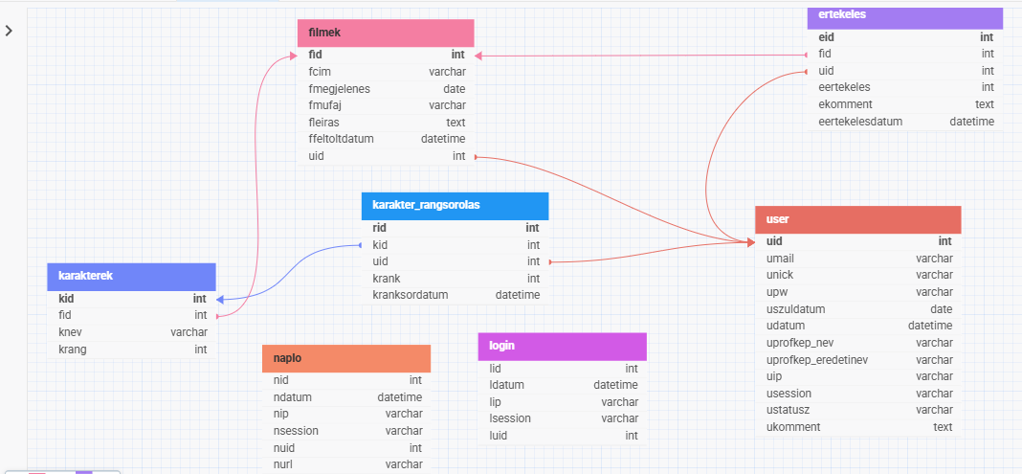
Adatbázis
User
filmek
karakterek
Ertekeles
Naplo
login

Slide 8
Algoritmusok
Regisztráció: A weblapra való regisztrációkor kap a felhasználó egy user id-t a duplikált regisztráció elkerülése érdekében
Bejelentkezés: Helyes adatok ellenőrzése, beléptetés
Adatmódosítás: Felhasználónév, e-mail, születésnap és profilkép módosítás
Film, karakterfektöltés: A felhasználó megadja a leírást, címet és a posztert amit feltölt, ugyanígy a karaktereknél
Véleményezés: A felhasználó 1-5 csillaggal értékelhet, illetve véleményt írhat

Slide 9
Összegzés
A weboldalunk:
Reszponzív
Egyszerű és felhasználóbarát
Algoritmusok a weboldal célja érdekében
Összetett weboldal
Csapatmunka:
Jankó Petra-Frontend fejlesztés
Tóth Krisztina-Backend fejlesztés
Fejlesztési lehetőségek:
Mobil alkalmazás
Még több vizuális fejlesztés
Fórumosítás

